Slide 1
БЛАГОТВОРИТЕЛЬНЫЙ ТУРНИР
ПО МИНИ-ФУТБОЛУ
7 апреля 2024 г.
крытый манеж «Олимп»

Slide 2
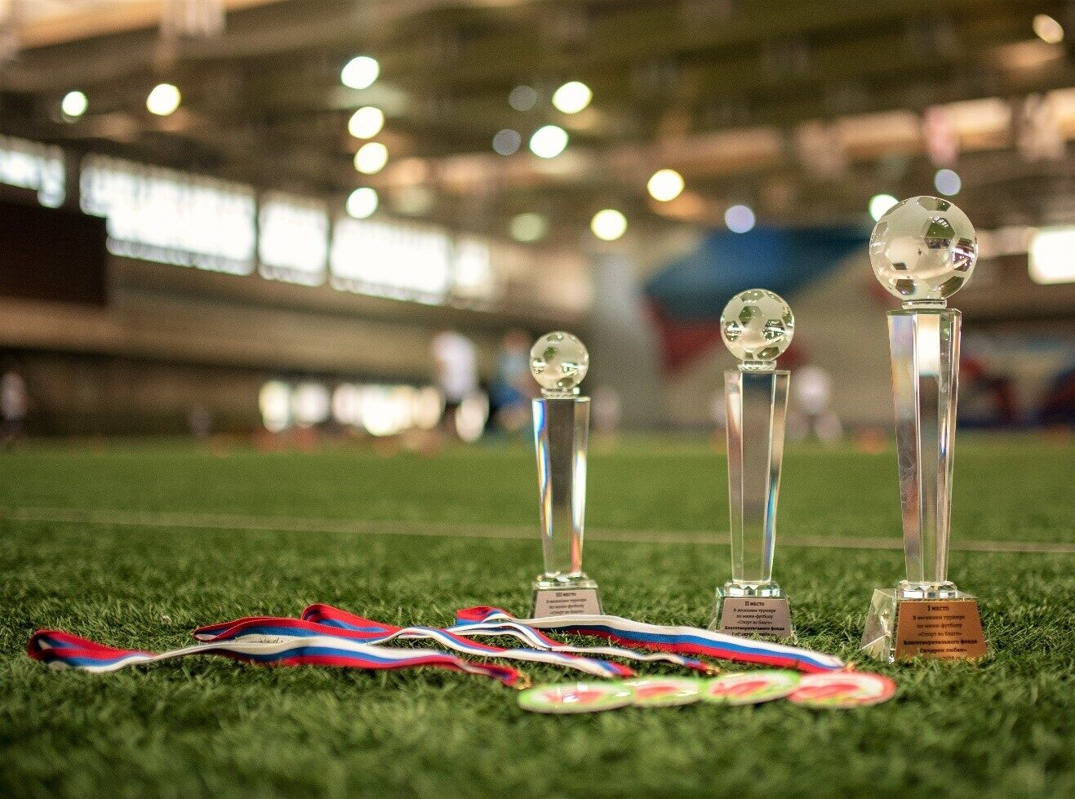
История
16
лет
29
турниров
32
Млн рублей
Сотни ярких голов
Тысячи ярких фото

Slide 3
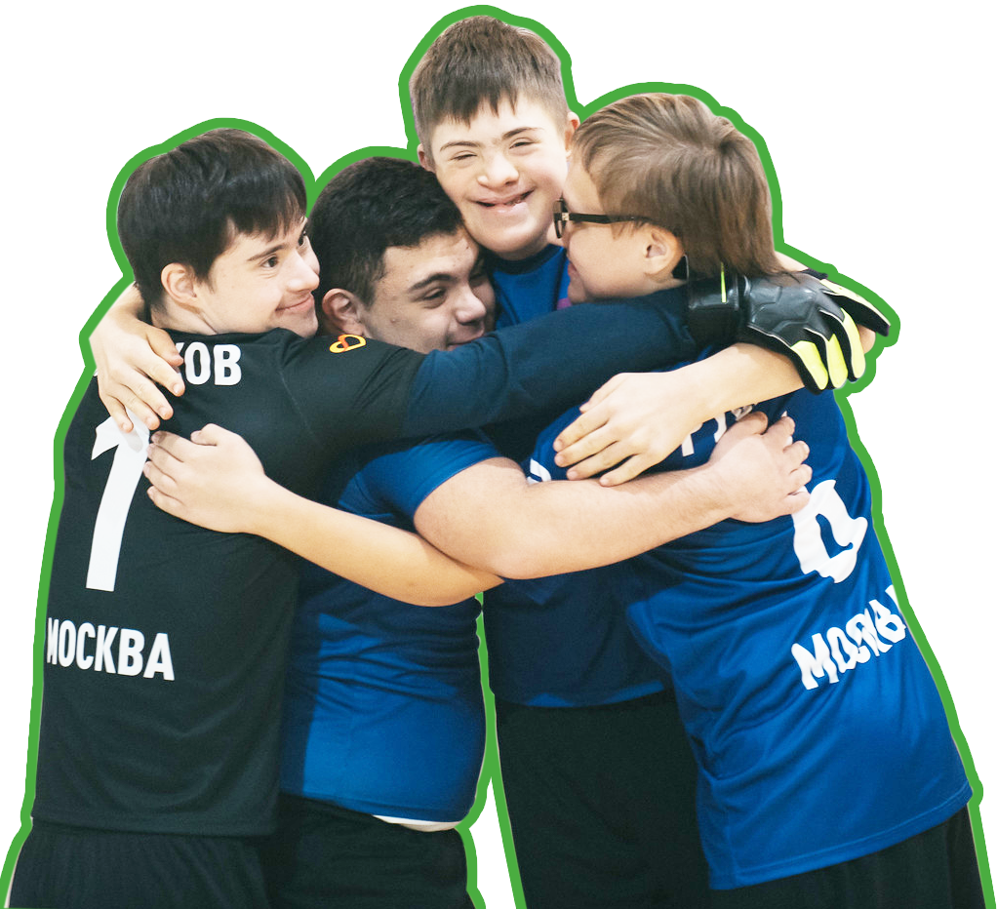
Цель
1 000 000 рублей
на программы помощи людям с синдромом Дауна
Ждём вашу команду 7 апреля в крытом манеже «Олимп»

Slide 4
Место проведения
Крытый манеж «Олимп»
искусственный газон
трибуны для болельщиков
раздевалки и душевые транспортная доступность
Парковка (100 руб./час)
Москва, Суздальская ул., 25, стр. 1

Slide 5
партнерам
Яркое корпоративное событие
серьезная благотворительная цель
забота о благополучии сотрудников
социально-ответственный нетворкинг
спортивное событие в отчете о КСО

Slide 6
участникам
БОЛЬШАЯ ИГРА
На комфортной арене рядом с метро
Серьёзные соперники
Профессиональное судейство
возможность сыграть с особенной сборной
Награждение в номинациях
Медали и призы

Slide 7
Расписание турнира
7 апреля 2024 года
08:45 – 9:30
09:35
09:45
09:50 – 11:55
12:00
прибытие участников
построение, открытие
жеребьёвка
первый этап игр
развлекательная программа для гостей
12:05
12:25
12:30
12:40 – 14:15
14:30
показательный матч капитанов со сборной подростков с синдромом Дауна
развлекательная программа для гостей
конкурс «Виртуоз чеканки»
второй этап игр
награждение победителей и призёров турнира
Расписание турнира носит предварительный характер и может быть изменено

Slide 8
PR-пакеты
 | Титульный партнер | Корпоративная команда
 | 300 000 | 150 000
Количество участников (от 6 игроков в команде) | 1 или 2 команды | 1 команда
Ваш вклад в жизнь людей с синдромом Дауна | 1,5 месяца занятий футболом для 60 детей | 1 Месяц работы психологической поддержки
Отдельный пост о партнере в соцсетях «Синдром Любви», «Спорт во благо» | + | -
Упоминание компании в общих постах в соцсетях | + | +
Логотип компании на дипломе участника* | +
Размещение баннеров/флагов компании на турнире** | 6 шт. | 1 шт.
* Дата, до которой можно добавить имя компании в название ограничена
** Флаги партнер предоставляет свои

Slide 9
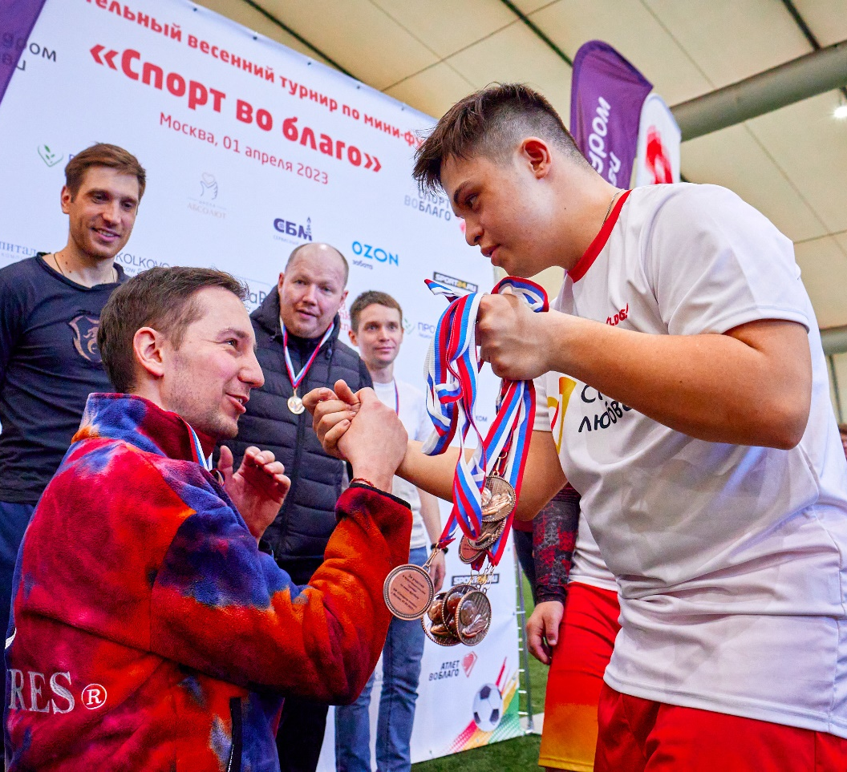
PR-опции для всех участников
Логотип на баннере фото-зоны***
Название компании-партнера в пост-релизе мероприятия в соцсетях фонда
Логотип компании на странице мероприятия на сайте «Спорт во благо»
Упоминание в посте благодарности (итоговый пост мероприятия)
Фотоотчет с мероприятия
Возможность учредить и вручить приз в собственных номинациях (по согласованию с организаторами)

Slide 10
Победители предыдущих лет
Впишите свою компанию в историю турнира!
2022
2023
2024
Успей подать заявку
Инвестиционная компания «ВЕЛЕС Капитал»
Озон. Забота

Slide 11
С нами играли

Slide 12
Записаться на турнир
Дарья Чуренкова
«Синдром любви»
+ 7 915 200-75-39
d.churenkova@fondsl.ru

